Slide 1
* 스크립트 언어
텀프로젝트 최종 발표
구현 내용
2014182021
성소윤

Slide 2
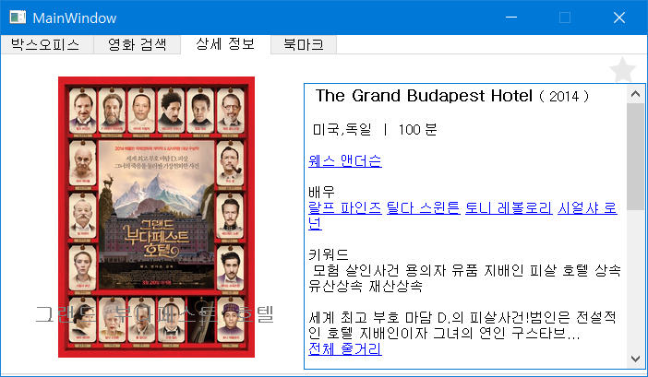
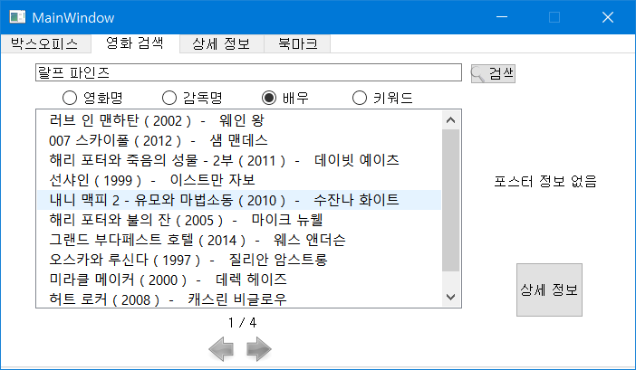
* 하이퍼 링크
HTML에서 영화감독, 배우의 이름을 클릭하면 임의로 지정한 함수를 호출하게 하여 해당 영화인과 관련된 영화를 검색하도록 구현하였습니다.

Slide 3
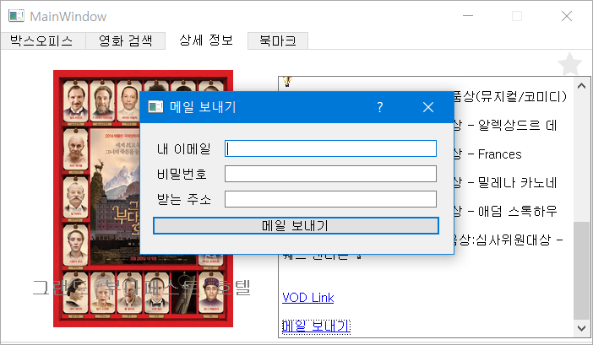
* 메일 보내기
smtplib 모듈을 활용하여 메일을 보낼 수 있게 하였습니다.

Slide 4
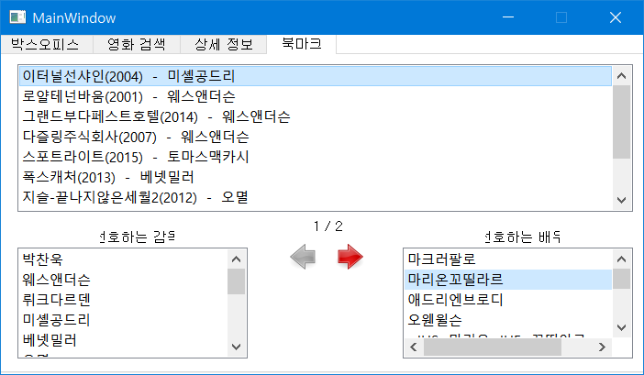
* 북마크 구현
북마크 한 영화 목록, 북마크 목록들을 분석한 선호하는 감독, 배우를 찾아내 사용자에게 보여주게 하였습니다.

Slide 5
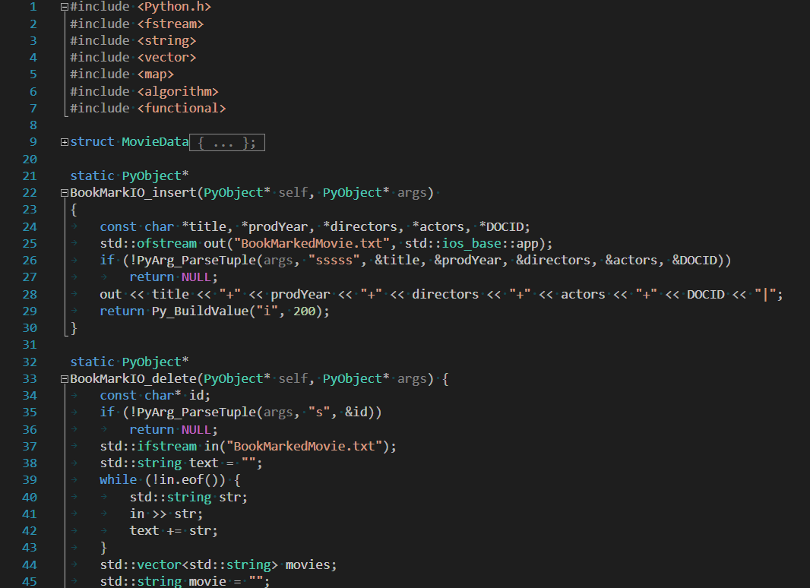
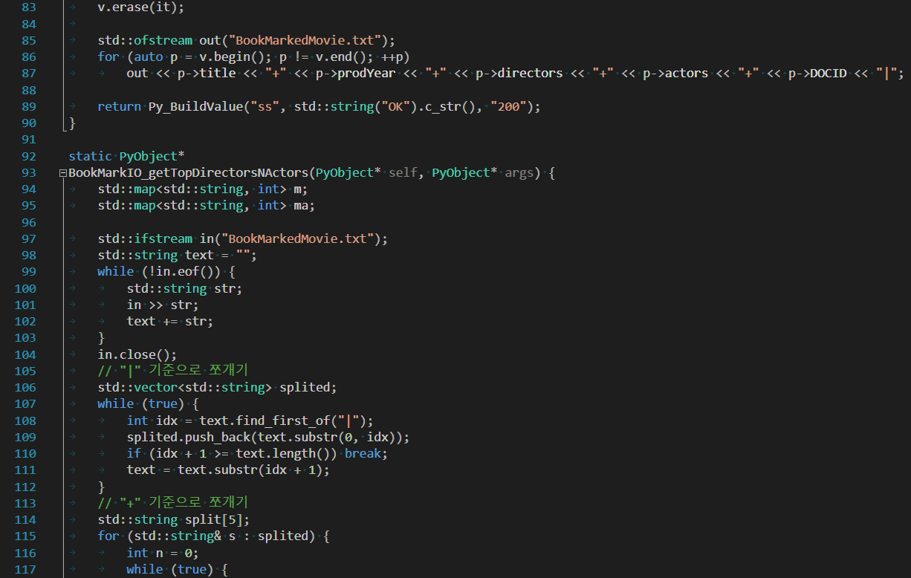
* C/C++연동 – 북마크 기능 구현
이번 텀 프로젝트에서 가장 공들인 부분입니다.
북마크의 핵심 기능을 C++의 파일스트림, STL의 map, algorithm 등을 이용하여 북마크 목록 파일 저장 읽어오기 , 북마크 분석 등을 구현하였습니다.
파이선 모듈은 C++로 작성한 모듈에 insert, delete, getList 같은 query만 보내고 핵심 작업은 C++모듈 내부에서 실행됩니다.

Slide 6
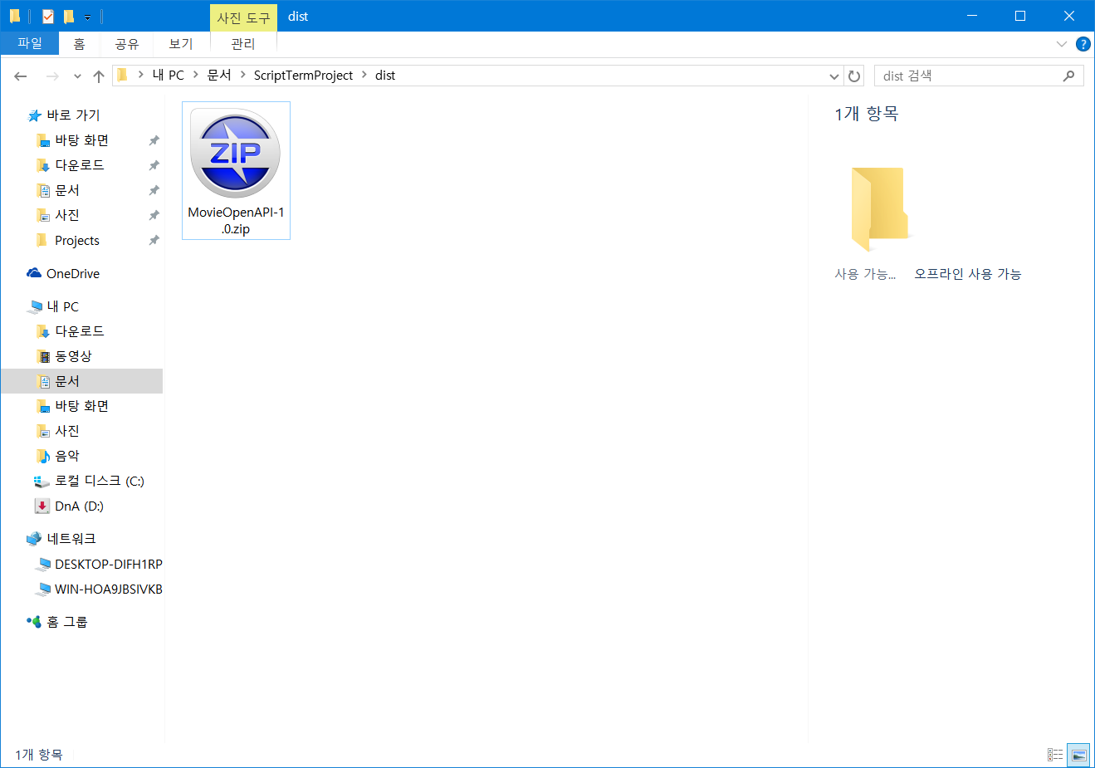
* 배포판 만들기

Slide 7
* 개발 계획
주 | 개발 내용
1주 (4.28~5.4) | 활용할 오픈API 조사 및 인증키 발급 받기
2주 (5.5~5.11) | Xml모듈 공부 및 각 오픈 API 사용법 공부 간단한 검색 기능 넣기
3주 (5.12~5.18) | Py QT 공부 및 기본적인 GUI 환경 구성
4주 (5.19~5.25) | 영화사, 영화감독, 년도 등에 따른 영화 검색, 다양성 영화 주요 정보 제공, 검색 결과 영화 정보 출력 기능 구현
5주 (5.26~6.1) | 북마크 데이터 베이스 기능 구현 및 데이터 베이스 분석 기능 구현
6주 (6.2~6.8) | 메일 공유, C/C++ 연동 구현
7주 (6.9~6.15) | 보완 및 배포 파일 작성
구현완료

Slide 8
* Git Commit

